Slide 1

PHÒNG GIÁO DỤC VÀ ĐÀO TẠO QUẬN LONG BIÊN TRƯỜNG MẦM NON HOA HƯỚNG DƯƠNG
Lĩnh vực: Phát triển nhận thức
Đề tài:
Ôn đếm xác định nhóm đối tượng trong phạm vi 5
Lứa tuổi: Mẫu giáo nhỡ

Slide 2
I. Mục đích yêu cầu
1.Kiến thức:
- Trẻ biết đếm xác định nhóm đối tượng trong phạm vi 5.
2.Kỹ năng:
- Luyện kỹ năng quan sát, ghi nhớ có chủ định.
- Rèn cho trẻ kỹ năng đếm xác định nhóm đối tượng trong phạm vi 5.
- Ôn kĩ năng xếp tương ứng 1-1.
3. Thái độ:
- Trẻ hứng thú tham gia vào hoạt động.

Slide 3

1.Ổn định tổ chức:
Cô và trẻ hát bài hát: “Tập đếm”

Slide 4
2.Phương pháp và hình thức tổ chức:
* Ôn nhận biết mối quan hệ nhiều hơn - ít hơn:

Slide 5
Trò chơi: “Ai nhanh nhất”

Slide 6
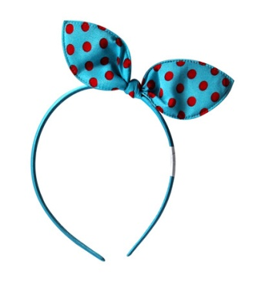

Nhóm nào nhiều hơn
4
5

Slide 7
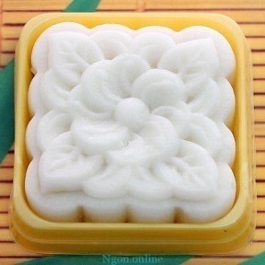
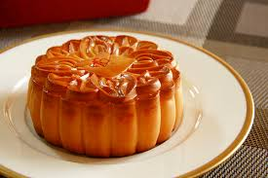
Nhóm nào ít hơn
4
3

Slide 8
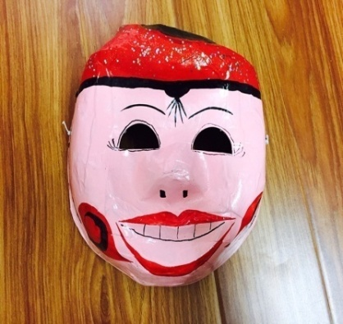
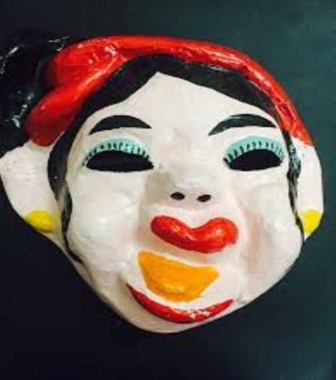

Nhóm nào nhiều hơn
3
4

Slide 9
Trò chơi: “Thi xem ai nhanh”

Slide 10
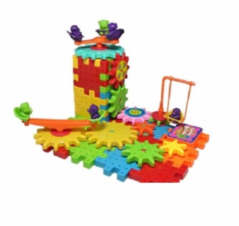
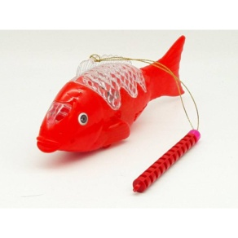
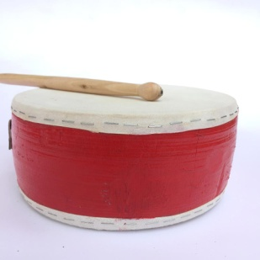
Bé hãy tìm nhóm đồ chơi có số lượng là 5
5

Slide 11

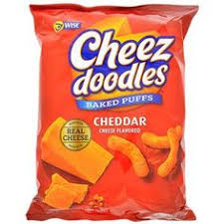

Bé hãy tìm nhóm đồ ăn có số lượng là 4
4

Slide 12


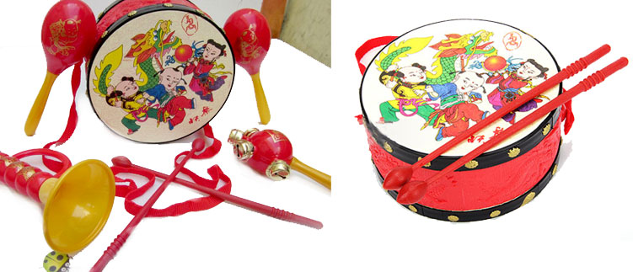
5
Bé hãy tìm nhóm đồ vật có số lượng 5?

Slide 13
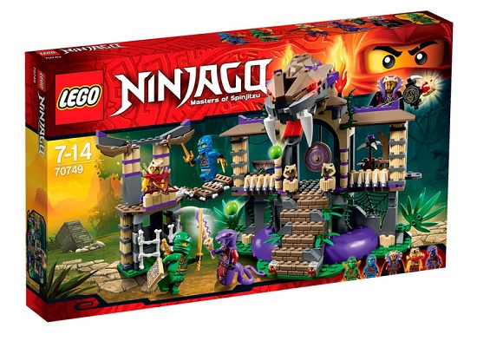
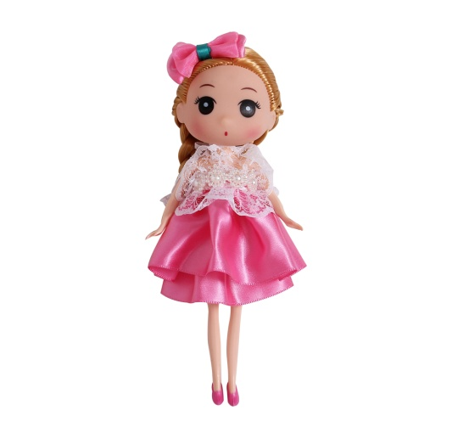

Bé hãy tìm nhóm đồ chơi có số lượng là 3
3

Slide 14

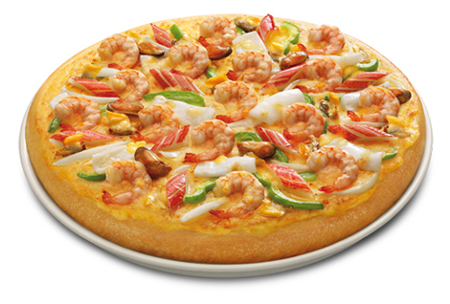
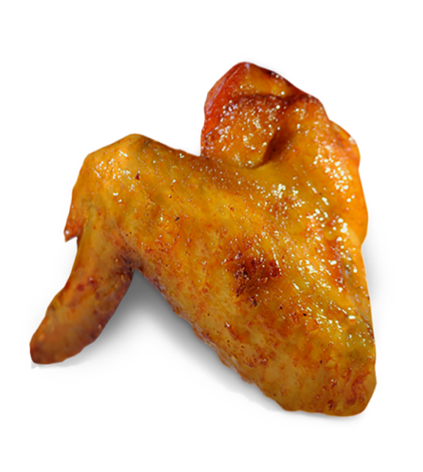
Bé hãy tìm nhóm đồ ăn có số lượng là 2
2

Slide 15

Trò chơi: “Thử tài của bé”

Slide 16

Có bao nhiêu bông hoa?
3
4
5

Slide 17
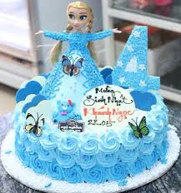
Có bao nhiêu chiếc bánh?
3
4
5

Slide 18

Tìm bao nhiêu quả táo?
3
4
5

Slide 19


